Slide 1

中征动产融资统一登记平台
业务情况介绍
中国人民银行征信中心
2014年7月

Slide 2
1
登记服务现状
2
融资租赁登记的司法效力
3
三项新的登记功能

Slide 3
动产融资登记业务发展历程
2007年10月，根据《物权法》授权，建成应收账款质押登记公示系统
2009年7月，响应租赁业界需求，建成融资租赁登记公示系统
2013年1月，在两个登记系统的基础上建设“中征动产融资统一登记平台”
2014年6月，“中征动产融资统一登记平台”提供10种登记服务
2012年4月，启动动产融资统一登记公示在天津先行先试工作

Slide 4
动产融资登记业务类型
应收账款质押登记
租赁登记
应收账款转让登记
所有权保留登记
租购登记
动产留置权登记
其他登记
存货/仓单质押登记
保证金质押登记
动产信托登记
涉农产权抵押登记
动产融资登记业务

Slide 5
融资租赁登记的司法效力得到认可
最高人民法院发布《关于审理融资租赁合同纠纷案件适用法律问题的解释》（法释〔2014〕3号），在全国层面认可了租赁登记与查询的司法效力。
推动总行于今年3月份发布《关于使用融资租赁登记系统进行融资租赁交易查询的通知》（银发〔2014〕93号），引导融资租赁交易各方当事人利用系统开展登记与查询业务。（条法司93号文详解）
最高人民法院《商事审判指导》（总第36辑），刊发了“银发〔2014〕93号”文，并阐述93号文与司法解释的配套适用问题，具体指导下级法院正确理解和运用司法解释。（文章链接）
第九条第三款规定：“第三人
与承租人交易时未按照行业或地区主管部门的有效规定，在相应机构进行融资租赁交易查询的，不能适用《物权法》善意取得的规定，取得租赁物的所有权或他物权。

Slide 6
登记平台上线三项新功能
2014年6月30日，保证金质押登记、存货/仓单质押登记、动产信托登记三项新业务功能上线
接受天津市各区（县）农业行政主管部门委托，建立涉农产权抵押登记系统，通过中登网代为办理农业设施抵押登记与抵押登记信息查询业务
Notes:
增加相关界面

Slide 7

Notes:
此页后增加相关界面

Slide 8
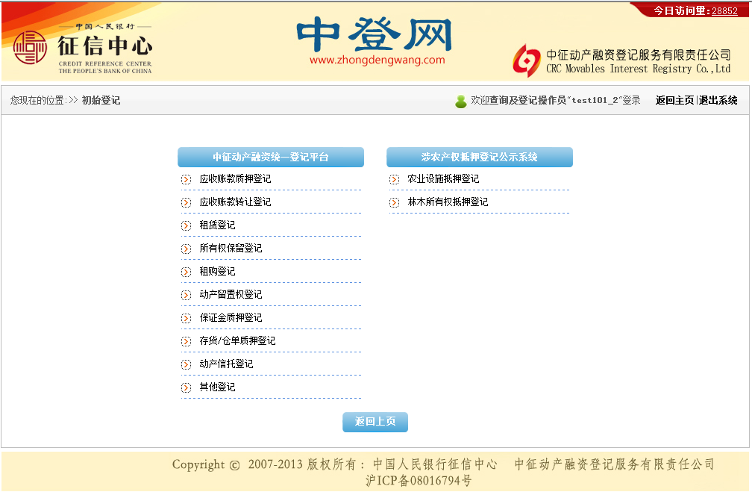
登记平台业务

Slide 9
新业务介绍
保证金质押登记
【基本概念】保证金质押是指银行等机构在开展业务时，为担保债权的实现，要求债务人在银行开立专用账户，缴存一定数量的保证金，当债务人不能清偿债务时，债权人可以根据双方合同的约定，直接扣划该账户内的资金以抵消债务，达到保护债权实现的目的。
【登记作用】保证金质押登记以互联网电子登记公示方式透明质物的权属状况，弥补转移占有公示方式的不足，保护各方交易主体的合法权益。

Slide 10
新业务介绍
存货/仓单质押登记
【基本概念】存货/仓单质押是指债务人为担保债务的履行，将其存货或者仓储方出具的仓单向债权人出质，债务人不履行到期债务或者发生当事人约定的实现质权的情形，债权人有权就该存货或仓单优先受偿的担保融资方式。
【登记作用】存货/仓单质押登记，通过明确存货的权属关系，使交易主体了解存货权利变动的过程以及仓单的权利负担，避免权属争议，有效防范重复质押等风险。

Slide 11
新业务介绍
动产信托登记
【基本概念】动产信托是指委托人将动产的财产权转移给受托人，受托人根据委托人委托的约定目的，对动产进行管理和处分的一类信托活动。
【登记作用】动产信托登记的目的在于实现信托财产的独立性，使其与委托人、受托人、受益人的固有财产相区别，通过信托关系的公示，预防信托财产上权利矛盾，对抗善意第三人，有效防范交易风险。

Slide 12
操作规则变更
为实现登记平台业务操作规范的统一， 我中心在《中国人民银行征信中心应收账款质押登记操作规则》、《中国人民银行征信中心融资租赁登记规则》的基础上，制定了《中国人民银行征信中心中征动产融资统一登记平台操作规则》,将登记平台现有十项功能进行统一规范。
同时废止文件：
1.《中国人民银行征信中心应收账款质押登记操作规则》（2007年10月1日发布，2009年8月10日修订）
2.《中国人民银行征信中心融资租赁登记规则》（2009年7月20日发布）
Notes:
增加规则的超级连接

Slide 13
谢谢！

